Slide 1
Philippskurve
In der praktischen Wirtschaftspolitik sind orientieren sich die vornehmlichen Ziele an den makroökonomischen Größen
Inflation (π) und Arbeitslosigkeit (u)
Vgl. 2%-Ziel bei der Inflation der EZB oder dem formulierten Ziel einer Arbeitslosenquote kleiner als 6% in den USA im Nachgang der Finanzkrise
das Preisniveau (p) und der output (y) stehen zwar mit diesen Größen in direktem Zusammenhang, werden aber nicht als operationalisierte Zielgrößen verwendet!

Slide 2
Arbeitslosigkeit und Inflation: Philippskurve
Übergang vom Preisniveau zur Inflation:
Preisniveau (P) → Inflation (π) Bestimmung der prozentualen Veränderungsrate!
Inflation: π_{t}=(P_{t}-P_{t-1})/P_{t-1}=P_{t}/P_{t-1}-1 relative Preisänderung gegenüber der Vorperiode
Erwartete Inflation: π_{t}^{e}=(P_{t}^{e}-P_{t-1})/P_{t-1}=P_{t}^{e}/P_{t-1}-1 relative erwartete Preisänderung gegenüber der Vorperiode
output (y) → Arbeitslosigkeit (u)
Verwendung des Okunschen Gesetzes!
-A(u_{t}-u*)=(Y_{t}-Y*)/Y* (A>0))

Slide 3


Philippskurve un kurzfristige aggregierte Angebotskurve (AS)
AS: Y_{t} = Y* + a(P_{t}-P_{t}^{e}) (a>0) (P_{t}^{e}: erwartetes Preisniveau)
Ersetze P_{t}/P_{t-1}=1+ π_{t} und P_{t}^{e}/P_{t-1}= 1+π_{t}^{e}
→ Y_{t} = Y* + a((1+ π_{t})P_{t-1} - (1+ π_{t}^{e})P_{t-1} )
= Y* + P_{t-1}a(π_{t} - π_{t}^{e})
= Y* + ã(π_{t} - π_{t}^{e}) mit ã= P_{t-1}a>0
Bei gegebenen Erwartungen erhalten wir folgenden Zusammenhang
bzw.
Im AS-AD-Modell wurde die positive Abhängigkeit des aggregierten Angebots vom Preisniveau P_{t} durch folgende drei Erklärungsansätze abgeleitet:
Keynessche Theorie der starren Löhne:
Neukeynesianische Theorie starrer Preise
Neuklassische Theorie der Wahrnehmungsstörungen
P_{t-1} kann zum Zeitpunkt t als vergangener exogener Parameter aufgefasst werden.
Früher hätte man über einen positiven Wert von nicht nachgedacht, aber in Zeiten von negativen Strompreisen in Deutschland, muss auch an dieser Stelle klargemacht werden, welche Annahmen in einem Modell stecken.
Bis vor zehn Jahren hätte man sich auch längerfristige negative Nominalzinsen nicht vorstellen können. Auf die Bedeutung einer prinzipiellen nominalen Nullzinsgrenze werden wir später eingehen
P_{t}
π _{t}
$$AS$$
$AS$`
Y_{t}
Y_{t}

Slide 4
Philippskurve, kurzfristige aggregierte Angebotskurve (AS) und Okunsches Gesetz
Okunsches Gesetz: -A(u_{t}-u*) = (Y_{t}-Y*)/Y*
⇒ -Ã(u_{t}-u*) = Y_{t}-Y* ⇒ Y*- Ã(u_{t}-u*) = Y_{t}
Einsetzen der AS-Kurve in der Darstellung mit der Abhängigkeit von der Inflation liefert dann:
Y*- Ã(u_{t}-u*) = Y_{t}=Y* + ã(π_{t} - π_{t}^{e})
⇒ - (Ã/ã)(u_{t}-u*) = π_{t} - π_{t}^{e}
⇒ π_{t} = π_{t}^{e} - β(u_{t}-u*) erwartungsmodifizierte Philippskurve
Mit Ã=AY* Ähnlich wie bei dem vergangenen Preisniveau fassen wir auch in diesem Zusammenhang das Produktionspotential als konstant auf
Für Deutschland wird bei diesem Zusammenhang gerne auf den Wahlkampfslogan von Helmut Schmidt in Ende der 1970er verwiesen: Lieber 5% Inflation, als 5% Arbeitslosenquote. Daran erkennt man den Wandel der quantitativen Größenordnungen der wirtschaftspolitischen Zielgrößen, denn mit dem Erreichen von 5% Arbeitslosenquote vor dem Ausbruch der Coronakrise, war Deutschland sehr zufrieden gewesen!
Mit β = (Ã/ã)>0
In ihrer ursprünglichen Form gab die Philippskurve ähnlich wie das Okunsche Gesetz nur den empirischen Befund wieder, dass eine steigende Inflation tendenziell zu sinkender Arbeitslosigkeit führt.
Philipps, A. (1958) The Relation between Unemployment and the Rate of Change of Money Wages in the United Kingdom, 1861–1957, Economica, Vol. 25, S. 283–299

Slide 5
Inflation – Arbeitslosigkeit – Phillipskurve
Die Philippskurve gibt den Zusammenhang zwischen Inflation π
  der erwarteten inflation π^{e}
  der Abweichung der Arbeitslosigkeit von der natürlichen Arbeitslosigkeit u-u*
an. Für eine weitere Analyse erweitert man diesen Ansatz noch um einen möglichen
  makroökonomischen Schock ε
  und erhält
π = π^{e} - β(u-u*) + ε

Slide 6
Kurzfristige Phillipskurve
π
Zielkonflikt zwischen Inflation und Arbeitslosigkeit!
Vgl. Zielsystem des magischen Vierecks!
Später werden wir diesen Zielkonflikt auch in einer mehrdimensionalen Betrachtung der Geldpolitik verwenden!
β
1
π^{e} + ε
u*
u
Wir sprechen an dieser Stelle von der kurzfristigen Philippskurve, da auch die kurzfristige AS-Kurve in der Ableitung verwendet worden ist!

Slide 7
Langfristige Phillipskurve
In der langen Frist ist die Wirtschaft genau wie bei der Ableitung der langfristigen AS-Kurve nur von den Rahmenbedingungen der Produktion abhängig. D.h. nur die natürliche Arbeitslosigkeit u* ist entscheidend.
Damit dreht sich in der langen Frist die Philippskurve in die Senkrechte!
π
Versucht man somit auf der Philippskurve zu „reiten“, also ausgehend von (1) über Konjunkturprogramme und daraus resultierend höhere Inflation zu (2) die Arbeitslosigkeit zu senken, werden die Wirtschaftsindividuen mittel- bis lnagfristig ihre Inflationserwartungen nach oben anpassen und langfristig wird sich wieder das Niveau der natürlichen Arbeitslosigkeit bei jetzt höherer Inflation (3) einstellen
2
π₂ =π₃
3
1
π₁
u*
u
u₂
u₃=u₁
Zusammen mit den gängigen Argumenten, die gegen eine hohe Inflation sprechen, hat sich die wirtschafts- politische Situation damit verschlechtert. Ähnlich wird auch jetzt schon von manchen Ökonomen vor den langfristigen Auswirkungen der Konjunkturprogramme im Zuge der Coronakrise gewarnt. Erste Anzeichen sind in der anziehenden Inflation zu sehen.

Slide 8
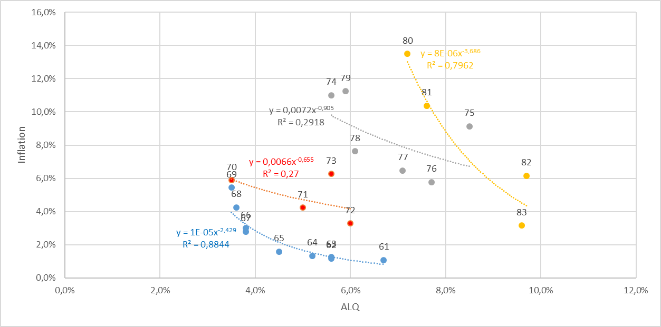
Philippskurve USA I
Source: FRED
Von den 1960ern bis Anfang der 1980er lässt sich für die USA die langsame Verschiebung der Philippskurve nach außen, zumindest auf rein deskriptiver Basis beobachten.
Die Regression wurde in diesem Beispiel mit dem Ansatz
y=xª
Durchgeführt, was den Vorteil hat, dass der Exponent direkt als Elastizität zwischen x und y
e=(dy/y):(dx/x)
Interpretiert werden kann (zeigen Sie dies!).
In der Analyse ist aber auch darauf hinzuweisen, dass für die 1970er Jahre die Korrelationen nur bei 30% liegen, allerdings werden auch nur relativ wenig Datenpunkte verwendet! Eine solche Kritik und wertende Einordnung auch einer rein deskriptiven Analyse gehört zu jeder sauberen wissenschaftlichen Arbeit
Wie schnell man zu fragwürdigen Schlüssen bei der Datenanalyse kommen kann sein anhand von folgendem Beispiel dargelegt: Angenommen in einem Land werden 7 Mio Stimmen abgegeben und nach Auszählung von 4 Mio Stimmen liegen Sie mit 0,6 Mio Stimmen vorne. Wer würde nicht der Aussage glauben schenken, dass Sie die Wahl gewonnen haben? Nun sei aber auch bekannt, dass die fehlenden 3 Mio Stimmen zur Hälfte aus einer Großstadt kommen und die andere Hälfte Briefwähler sind und von beiden ist davon auszugehen, dass 2/3 bis 3/4 dieser Stimmen nicht auf Sie entfallen. Gehen Sie nun immer noch von ihrem Wahlsieg aus?
Wer man kann diese Situation mit dem US-Bundesstaat Pennsylvania vergleichen!

Slide 9
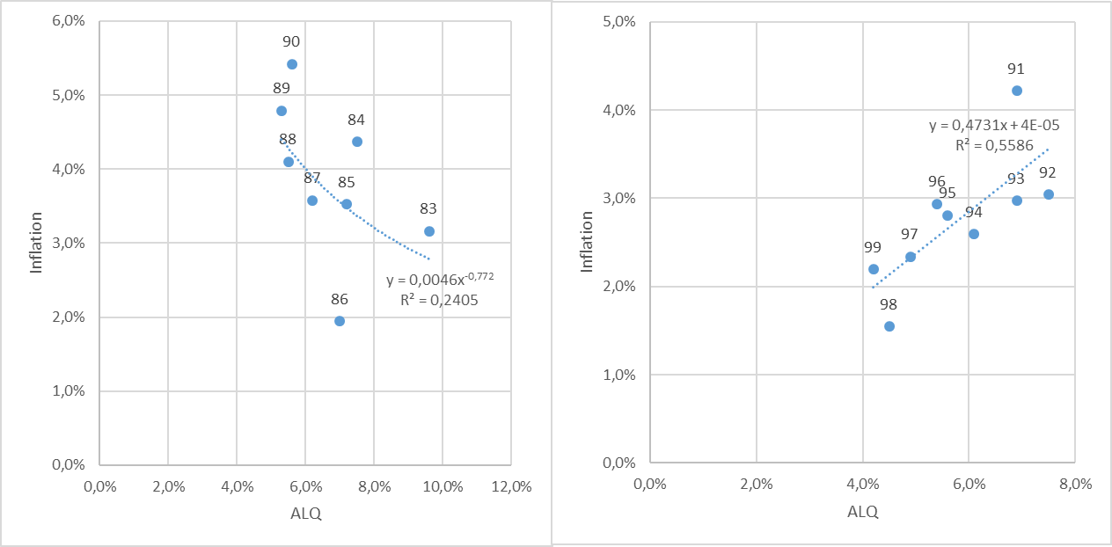
Philippskurve USA II
Source: FRED
Für den Vorabend des Zusammenbruchs des Kommunismus bis 1990 stellt sich der Philippskurvenzusammenhang deutlich schwieriger dar:
Trotz erhöhter Datenzahl liegt die Korrelation auch nur bei 25%, aber zumindest der theoretische „negative“ Zusammenhang zwischen Inflation und Arbeitslosigkeit kann als weiterhin gültig angesehen werden!
Für die Zeit bis 2000 ist dann allerdings der von der Philippskkurve vorhergesagte Zusammenhang vollends zusammengebrochen. Es ist sogar eher ein „positiver“ Zusammenhang aus der deskriptiven Analyse abzuleiten.
Grund hierfür könnten die massiven globalen Umwälzungen sein, die mit dem Zusammenbruch des Kommunismus einhergingen und der sich im Zuge dessen erst wieder neu herausbildenden Marktzusammenhänge zwischen den neuen Handeslpartnern.

Slide 10
Philippskurve USA II
Source: FRED
Für den Vorabend des Zusammenbruchs des Kommunismus bis 1990 stellt sich der Philippskurvenzusammenhang deutlich schwieriger dar:
Trotz erhöhter Datenzahl liegt die Korrelation auch nur bei 25%, aber zumindest der theoretische „negative“ Zusammenhang zwischen Inflation und Arbeitslosigkeit kann als weiterhin gültig angesehen werden!
Für die Zeit bis 2000 ist dann allerdings der von der Philippskkurve vorhergesagte Zusammenhang vollends zusammengebrochen. Es ist sogar eher ein „positiver“ Zusammenhang aus der deskriptiven Analyse abzuleiten.
Grund hierfür könnten die massiven globalen Umwälzungen sein, die mit dem Zusammenbruch des Kommunismus einhergingen und der sich im Zuge dessen erst wieder neu herausbildenden Marktzusammenhänge zwischen den neuen Handeslpartnern.

Slide 11
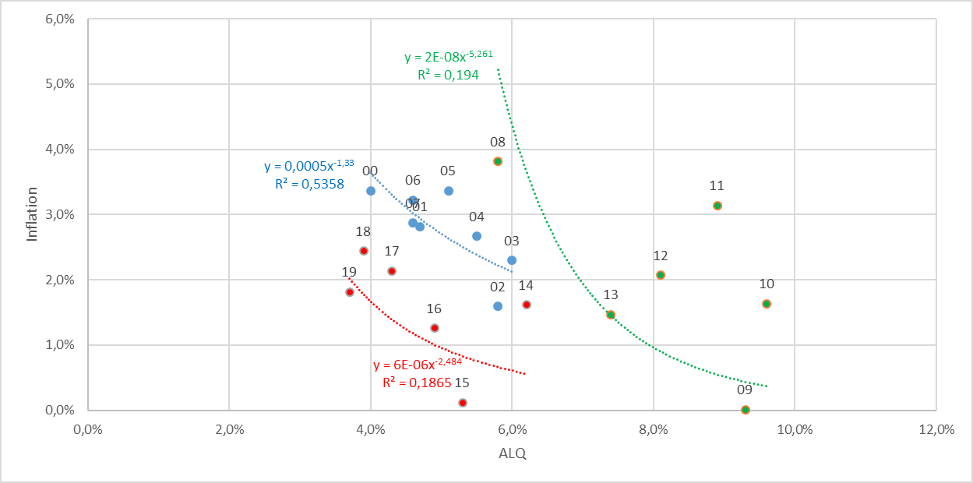
Philippskurve USA III
Source: FRED
Im Zuge der Globalisierung ab 2000 stellt sich dann wieder ein relativ stabiler „klassischer“ Zusammenhang gemäß der Philippskurve zwischen Arbeitslosigkeit und Inflation dar.
Nicht überraschend ändert sich dies aber mit dem Ausbruch der globalen Finanz- und Wirtschaftskrise 2008/09 und den folgenden weltweiten Turbulenzen.
Aktuell kann man daher nur von einem sehr schwachen Zusammenhang zwischen Inflation und Arbeitslosigkeit sprechen und einer tendenziell instabilen Philippskurve und im Zuge der Corona-Krise sind weitgehend die klassischen makroökonomischen Zusammenhänge aufgrund der massiven Interventionen durch die Staaten außer Kraft gesetzt worden. Mit der Rückkehr der Inflation ist aber zumindest unterjährig zu erkennen, das die grundsätzlichen Wirkungen erhalten bleiben und mittelfristig sich dann auch in den Daten niederschlagen.

Slide 12
Inflation – Geldpolitik – Philippskurve
Ein fundamentales Ziel des magischen Vierecks ist die Preisstabilität
Inflationsziel der EZB: Die EZB sieht ein stabiles Preisniveau bei mittlefristig symmetrisch von 2%.
Wie erreicht man mittel- bis langfristig niedrige (stabile) Inflationsraten?
Eine berühmte Studie von Alesina und Summers (1993) zeigt einen negativen Zusammenhang zwischen der Höhe der Inflationsrate und dem Grad der Unabhängigkeit der Zentralbank

Slide 13
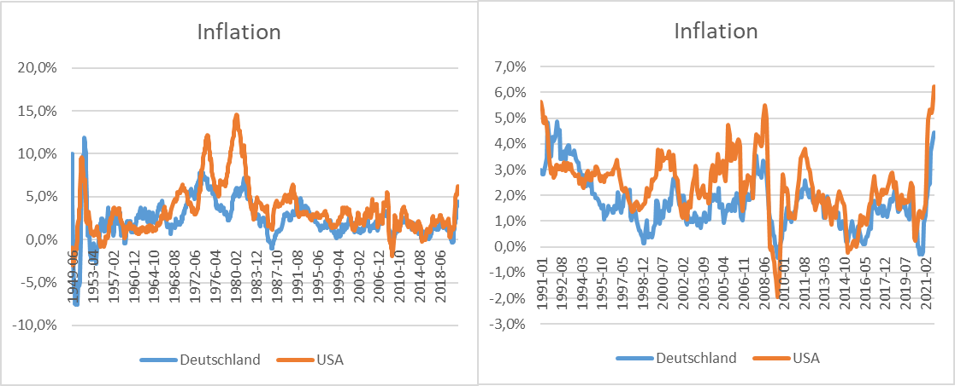
Inflation – Geldpolitik – Philippskurve
Quelle: Fred, Bundesbank

Slide 14
Inflation – Unabhängigkeit der Zentralbank
Daten 1955 – 1980
Alesina,A and Summers, L. H. (1993) Central Bank Independence and Macroeconomic Performance: Some Comparative Evidence, Journal of Money, Credit and Banking, Vol. 25, No. 2, May 1993, pp. 151-62.
Dall’Orto Mas, r. Vonessen,B. Fehlker, C. Arnold, K. (2020 ) The case for central bank independence, Occasional Paper Series, No 248 / October 2020, ECB
Balls, E., Howat, J. and Stansbury, A. (2016) Central Bank Independence Revisited, M-RCBG Associate Working Paper Series | No. 67, Harvard Kennedy School

Slide 15
Inflation – Geldpolitik – Philippskurve
π
Bis ca. 1980 war man der Meinung,
man könnte den Punkt auf der Philippskurve via Geld- oder Fiskalpolitik frei wählen (vgl. Daten vorher)
X
Dann wurde erkannt, dass sich Erwartungen anpassen und es zu einer Rechtsverschiebung/Drehung in die Vertikale der Philippskurve kommt!
c
c
π^{e}
Y
u*
u

Slide 16
Inflation – Geldpolitik – Philippskurve
→ um permanent die Arbeitslosenrate senken zu können, müßte dauerhaft π > π^{e} gelten
→ in der langen Frist ist dies unrealistisch und es ergibt sich stabiler Zustand!
→ damit wird prinzipiell unter rationale Erwartungen π = π^{e} gelten
→ und somit u=u*
→ Bewegung nur auf der
langfristigen (vertikalen)
Philippskurve möglich!
→ Stagflation

Slide 17
Liquiditätsfalle und IS-LM-Modell
Was passiert, wenn die Zinsen wie aktuell gegen i=0% gehen?
  Das klassische Opportunitätskostenargument für Geldhaltung oder das Spekulationsmotiv zur Aufteilung zwischen dem Halten von Geld und Investition in Anleihen funktioniert nicht mehr, sobald die Haushalte genügend Geld für ihre Transaktionen halten!
    Die Geldnachfrage wird extrem Zinsunelastisch
      Eine weitere Ausweitung des Geldangebots führt nicht mehr zu einer Stimulierung der Nachfrage und damit der Wirtschaft

Slide 18
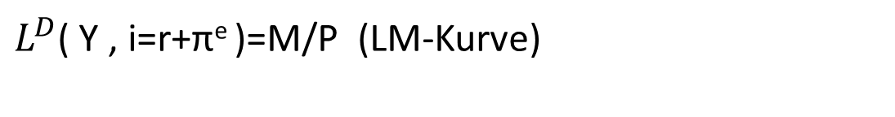
IS-LM-Modell und Geldpolitik (Wiederholung/Festpreismodell)
“+“
“-“
Y = C(Y) + I(i=r+π^{e}) + G (IS-Kurve)
Y: Einkommen C: Konsum I: Investitionen G: Staatsausgaben
i: Nominalzins r: Realzins π^{e}: Erwartete Inflation (konstant!)
i
dY=(∂C/∂Y)∙dY + (∂I/∂I)∙di ⇒ di/dY = (1- ∂C/∂Y)/(∂I/∂I)<0
i*
“+“
“-“
$L^{D}$( Y , i=r+π^{e} )=M/P (LM-Kurve)
IS
(∂L/∂Y)∙dY + (∂L/∂I)∙di=0 ⇒ di/dY = -(∂L/∂Y)/(∂L/∂I)>0
Y*
Y*`
Y
Eine Erhöhung der Geldmenge verschiebt die LM-Kurve nach rechts
Damit steigt prinzipiell das Einkommen auf Y*`
Was passiert , wenn der Nominalzins nahe Null liegt?

Slide 19



Liquiditätsfalle
i
Y₀ <Y₁ <Y₂
i
$$L(Y_{1})$$
$$L(Y_{0})$$
$$L(Y_{2})$$
Zinsunelastischer
Bereich
Zinselastischer
Bereich
M/P
Y₀
Y₁
Y₂
Y
Für eine niedrige Produktion, wie sie prinzipiell in einer längeren konjunkturellen Schwächeperiode zu erwarten ist, hat ein Anstieg der Produktion nahezu keinen Einfluss auf das Zinsniveau
Erst bei höherer Produktion wird die LM-Kurve zinsunelastischer

Slide 20
Liquiditätsfalle
i
LM(M₀ )
LM(M₁ )
LM(M₂ )
M₀ <M₁ <M₂
IS
Y₀
Y₁
Y₂
Y
Im zinselastischen Bereich der LM-Kurve hat Geldpolitik nahezu keinen Effekt, da es keine substanzielle Rechtsverschiebung der LM-Kurve gibt
Somit ist es auch nicht möglich die Produktion in Richtung des natürlichen Outputs zu verschieben, auch wenn alle anderen Rahmenbedingungen in der Wirtschaft dafür sprächen

Slide 21
Liquiditätsfalle/Inflation/Deflation
Über die Fisher-Gleichung hängen die Realzinsen (der eigentliche Entscheidungsparameter in der Wirtschaft) mit den Nominalzinsen und der erwarteten Inflation zusammen.
Angenommen die erwartete Inflation ist 10% und die Nominalzinsen bei 0%:
r = i - π^{e} = 0% − 10% = -10%
Damit liegen die Realzinsen deutlich im negativen Bereich. Konsum und Investitionen sollten damit stimuliert werden können, da in diesem Fall „heutiges“ Geld deutlich höher bewertet wird als „zukünftiges“ Geld
In diesem Zusammenhang sind Änderungen der FED, die das Inflationsziel mittlerweile deutlich flexibilisiert hat und kurzfristig auch deutlich höhere Zinsen zulassen will, als auch die aktuelle Änderung des Inflationsziels der EZB auf ein flexibleres Inflationsziel zu sehen!
  Denn durch höhere Inflationserwartungen in der Gesellschaft ließe sich so der Liquiditätsfalle entkommen
Allerdings würde dies bedeuten, dass die Zentralbanken auch wieder höhere Zinsen zulassen müßten, was zumindest in der Eurozone aktuell nicht der Fall zu sein scheint.

Slide 22
Liquiditätsfalle/Inflation/Deflation
Angenommen die Wirtschaft befindet sich in einem Deflationsszenario (Japan seit 20 Jahren!) und die Erwartete Inflation liegt bei -5%:
r = i - π^{e} = 0% − (-5%) = 5%
In solch einer Situation drücken allein schon die Inflationserwartungen über die daraus resultierenden Realzinsen die Wirtschaft in einem so großen Ausmaß,
  dass geldpolitische Maßnahmen die Wirtschaft nicht mehr stimulieren können
    Mehr noch, über die prinzipielle zinssteigernde Wirkung eines geldpolitischen Impulses würde sich die Situation noch verschlimmern
    Dies ist der Grund dafür, dass auf Seiten der wirtschaftspolitischen Entscheidungs- träger solch ein Szenario unbedingt zu vermeiden ist
    Vgl. Große Depression Ende der 1920er/1930er Jahre (Weltwirtschaftskrise).
    Japan seit der Asienkrise auch Versuche durch Abenomics dieses Szenrio zu verlassen haben bisher nicht geholfen! Japan hat mit knapp 250%, die mit Abstand höchste Schuldenstandsquote aller größeren Industrieländer (das Maastricht-Ziel in der Eurozone ist eine Schuldenstandsquote von 60%!)

Slide 23
Der Geldmarkt und die Reaktionsfunktion der Zentralbank
Die LM-Kurve wurde über die geldpolitische Zielgröße der Geldmenge, welche die Zentralbank setzt abgeleitet. In der Praxis wird aber meistens der Leitzins gesetzt, so dass dieser als Politikvariable anzusehen ist und nicht die Geldmenge, für die es meist nur sehr grobe Zielgrößen gibt!
Die meisten Zentralbanken kommunizieren ein Inflationsziel (vgl. EZB Inflation= 2%), so dass der Leitzins letztlich nicht nur das Ergebnis eines Gleichgewichtsprozesses ist, sondern auch von der Preisbewegung relativ zum Inflationsziel abhängt!
⇒ Gemäß der Wirkung von Zinsen auf die Investions- und Konsumentscheidungen ergibt sich damit folgender qualitativer Zusammenhang zwischen der Preisentwicklung und Outputentwicklung bzgl. der Zinsentscheidungen der Zentralbank → Reaktionsfunktion der Zentralbank
π↓ ⇒ r↓
Y↑ ⇒ r↑
⇒ r = i - π^{e} = r* + b(π - π*) +c(y - y*) b,c>0
π*: Inflationsziel y*: Produktionspotenzial r*: Natürlicher Zins

Slide 24

Taylor-Regel
John B. Taylor:
Professor of Economics
(Stanford University)
Council of Economic Advisers
1976 – 77
1989 – 91
Under Secretary of the Treasury for International Affairs
2001 – 05
Im Jahr 1993 veröffentlichte John B. Taylor eine kleine vornehmliche qualitativ deskriptive Ananlyse zur Gelpolitik, in der er mit der einfachen deterministischen Reaktions- funktion (links) der amerikanischen Notenbank FED, mehr oder weniger 1:1 nachzeichnen konnte.
Source: Taylor 1993, Discretion versus policy rules in Practice, Carnegie-Rochester Conference Series on Public Policy 39 ,95-214 North-Holland
Seitdem wird in vielen Makromodellen eine Taylor-Regel für die Geldpolitik zugrunde gelegt, bzw. wird die Taylor-Regel dazu verwendet, um abzuschätzen, ob der aktuelle Leitzins eines Land für die aktuelle wirtschaftspolitische Lage als zu hoch oder zu niedrig anzusehen ist.
r = i - π^{e} = 2% + 0,5(π - π*) +0,5(y - y*)
r* =2% π*=2% b=c=0,5
Ähnlich wie die Phillipskurve stellt die Taylor-Regel ein einfaches wirtschaftspolitisches Instrument dar, mit dem der Zusammenhang von grundlegenden makroökonomischen Variablen analysiert werden kann.

Slide 25
Vereinfachte Taylor-Regel
r = i - π^{e} = = r* + b(π - π*) +c(y - y*)
Da π* und y* zumindest kurz- bis mittelfristig als konstant angesehen werden können vereinfacht sich der Zusammenhang zu
r = i - π^{e} = = α + bπ +cy (α,b,c>0)
⇒ dr/dY = c > 0
r
Taylor-Regel
Y
Und somit ergibt sich (nicht überraschend) wieder der gleiche Zusammenhang zwischen Zins und Output wie bei der LM-Kurve

Slide 26
Gleichgewicht
r
TR
IS
Y
In der kurzen Frist (konstante Preise) ergibt sich damit das Gleichgewicht als Schnittpunkt zwischen TR und IS. Die Wirkungsweisen sind dabei identisch zum IS-LM-Modell. ABER die Herleitung und Motivation ist eine andere und ist aus Praxissicht einfacher nachzuvollziehen

Slide 27
Preis-Anpassung – Phillipskurve
Ursprünglich: Negative Abhängigkeit zwischen Arbeitslosigkeit und Inflation
Wir verwenden wieder (vgl. Zeitinkonsistenzproblem) über den Zusammenhang: Eine fallende Arbeitslosigkeit geht prinzipiell mit einer Outputsteigerung einher
⇒
π = π^{e} + δY δ >0
π
Phillipskurve
Y

Slide 28
Geldpolitik bei flexiblen Preisen
Einsetzen der Philippskurve in die Taylor-Regel
⇒
Integrierte Geldpolitik-Regel (MP-rule: Monetary Policy Rule)
MP: r = r* + b[π^{e} + δY] + cY = a + b π^{e} + (bδ+c)Y
⇒
Der Outputkoeffizient bei Y ist jetzt is jetzt bδ+c>c
⇒
Direkter Outputeffekt der Geldpolitk über c
Indirekter Effekt über bδ.

Slide 29
Gleichgewicht bei flexiblen Preisen
r
MP
TR
Die MP-Kurve
ist steiler als
die TR-Kurve
Die qualitativen Wirkungs- richtungen der Geldpolitik bleiben aber erhalten
IS
Y
Bei Verwendung von IS-Kurve und MP-Kurve spricht man dann vom IS-MP-Modell
In die Lehre wurde dieses Modell von David Romer (nicht zu verwechseln mit dem Wachstumstheoretiker Paul Romer [Wirtschafts- Nobelpreis 2018!]) vor ca. 20 Jahren eingeführt und zwischenzeitlich sah es so aus, dass es das IS-LM-Modell ablösen würde. Im Nach- gang der Finanzkrise und der seit nunmehr fast 10 Jahren laufenden Quantative Easing Programmen der großen Zentralbanken in der Welt, die mehr oder weniger einer direkten Erhöhung der Geldmenge entsprechen, hat das IS-LM-Modell wieder ein Renaissance erlebt
Letztlich bleibt zu konstatieren, dass beide Modelle in ihrer qualitativen Wirkung die gleichen (bzw. sehr ähnliche) Zusammenhänge darstellen bei unterschiedlicher Herleitung!

Slide 30
Spezialfälle der MP-Regel
Inflation targeting: c = 0 (die schwedische Zentralbank gilt bspw. als Institution mit strenger Auslegung des Inflationsziels. Vgl. mögliche Lösung des Zeitinkonsistenzproblems!)
⇒ MP wird flacher ⇒ Zinsen reagieren weniger stark auf Outputshocks
Ebenso kann in dem Unterschied von c bei FED und EZB (c_{FED}>c_{ECB}) die unterschiedlichen quantiativen Anpassungs strategien in den letzten 20 Jahren abgelesen werden. Die FED reagierte deutlich starker auf Outputschwankungen als die EZB!
Output targeting:
Output targeting impliziert im Extremfall eine vertikale TR oder MP Kurve, die durch das Outputziel verläuft. In der Praxis bedeutet dies, das δ sehr groß zu b ist.
Schon in der Finanzkrise scheint eine Hinwendung zu einer solchen Zielvorstellung beobachtbar zu sein. Zudem kann man sagen, dass der (ehemalige) US-Präsident, wenn man ihn denn einer geldpolitischen Sichtweise zuordnen möchte, als ein Verfechter einer solchen Politik zu bezeichnen wäre, wobei zu hinterfragen ist, ob hinter den häufigen Äußerungen Donald Trumps bzgl. Der Zentralbankpolitk wirklich eine Modellanalyse zugrunde lag
Im Zuge der Corona-Krise und der im Zusammenhang mit den derzeitigen Lieferengpässen bei wieder anziehender Weltwirtschaft steigenden Preisen, bei gleichzeitigem weiter niedrigen Zinsniveau, stellt sich die Frage, ob die beiden großen Zentralbanken nicht mittlerweil das Outputziel deutlich stärker gewichten.

Slide 31
Kommt die Inflation oder ist sie schon da?
Preisentwicklungen:
  Energie
  Rohstoffe
  Lieferkettenengpässe
  Steuern

Slide 32
Kommt die Inflation oder ist sie schon da?
Arbeitsmarkt:
  Arbeitslosigkeit
  Lohnwachstum
  Verteilungspielraum
  Demografie

Slide 33
Kommt die Inflation oder ist sie schon da?
Finanzmarkt:
  Zinsen
  Schulden
  Sparen

Slide 34
Kommt die Inflation oder ist sie schon da?
Corona:
Deutschand
EU

Slide 35
Kommt die Inflation oder ist sie schon da?
Allgemeine Schlussfolgerungen:

